Slide 1

العُلوم
الوحدة الرابعة: الأرضُ والفضاءُ والغلافُ الجوّي

Slide 2

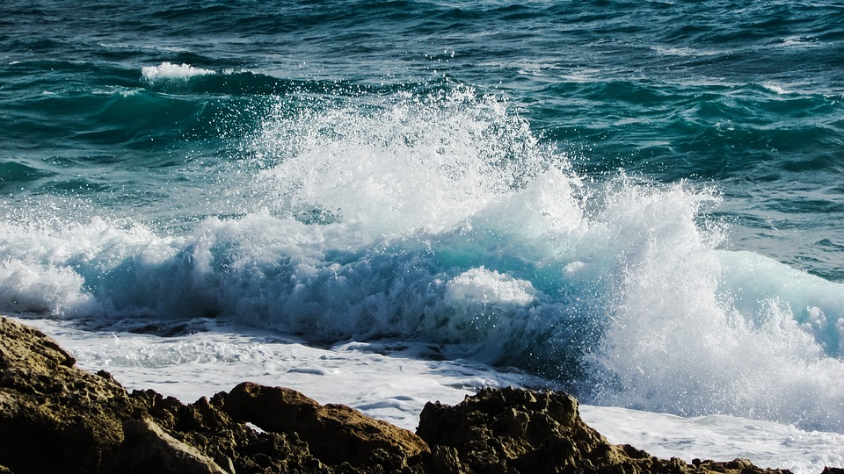
الفصل الثالث: العواملُ المؤثّرةُ في القشرةِ الأرضيّةِ
الدرس الثالث: أثرُ الأمواجِ في صخورِ القشرةِ الأرضيّةِ
في نهاية الدرس، ستكون قادرا على أن:
تكتشفَ أثرَ الأمواجِ في تفتيتِ الصخورِ.
تتعرَّفَ على المدِّ والجزرِ.

Slide 3

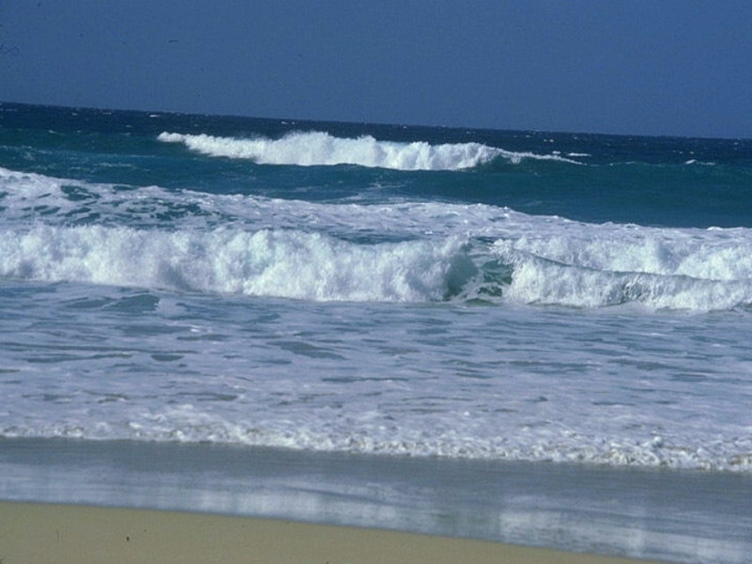
أمواجُ البحرِ:
هي المياهُ المتقاذِفةُ على شاطئِ البحرِ بالتتابعِ.

Slide 4

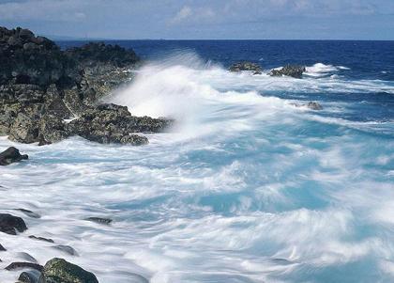
أثرُ الأمواجِ في تفتيتِ الصخورِ
تفتِّتُ أمواجُ البحرِ صخورَ الشاطئِ على مَرِّ السنينَ.

Slide 5

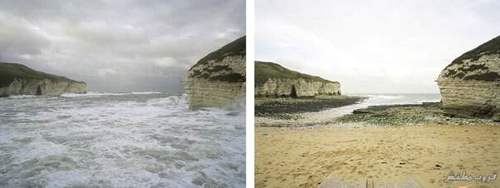
عمليتا المدِّ والجزرِ تُسبِّبانِ تفتُّتَ الصخورِ إلى رمالٍ، وترسِّبُها فتُشكِّلَ الشواطئَ الرمليةَ
المدُّ: امتدادُ مياهِ البحرِ داخلَ الشاطئِ.
الجزرُ: انحسارُ مياهِ البحرِ عن الشاطئِ.

